Slide 1
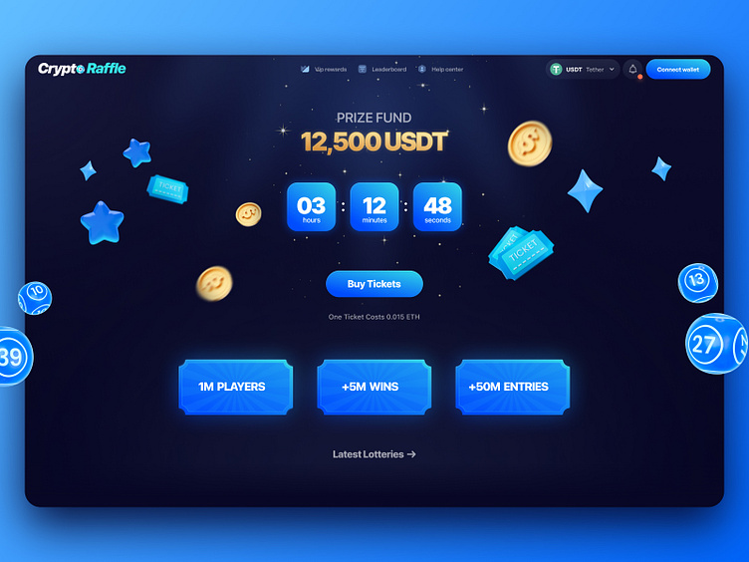

Slide 2


Slide 3
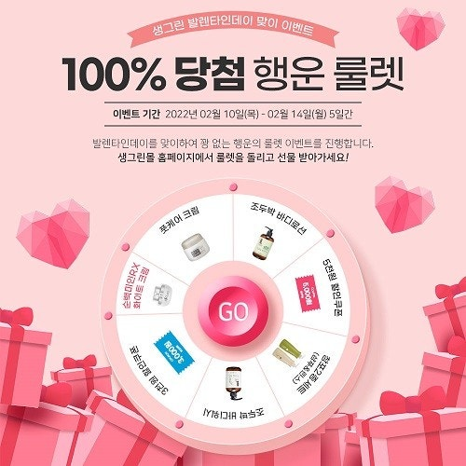

Slide 4
함께 이룬 성과, 함께 여는 미래
교직원을 위한 감사콘서트
LUCKY DRAW

Slide 5




Slide 6
잠시 후 행운권 추첨이 있겠습니다.

Slide 7


OO백화점 상품권 10만원권

Slide 8
행운의 경품 추첨

Slide 9




함께 이룬 성과, 함께 여는 미래
교직원을 위한 감사콘서트
LUCKY DRAW
롯데백화점 상품권(10만원권)
Coming Soon
OO백화점 상품권(10만원권)

Slide 10

함께 이룬 성과, 함께 여는 미래
교직원을 위한 감사콘서트
LUCKY DRAW
롯데백화점 상품권(10만원권)
Coming Soon

Slide 11

함께 이룬 성과, 함께 여는 미래
- 교직원을 위한 감사콘서트 -
LUCKY DRAW
롯데백화점 상품권(10만원권)
Coming Soon

Slide 12
함께 이룬 성과, 함께 여는 미래
- 교직원을 위한 감사콘서트 -
LUCKY DRAW
롯데백화점 상품권(10만원권)
Coming Soon

Slide 13
LUCKY DRAW
참여자 명부(이름/소속)
당첨자 수 셋팅
시작
롯데백화점 상품권(10만원권)
함께 이룬 성과, 함께 여는 미래
- 교직원을 위한 감사콘서트 -

Slide 14
LUCKY DRAW
홍길동
(교무과)
전체 카드 오픈
초기화
롯데백화점 상품권(10만원권)
함께 이룬 성과, 함께 여는 미래
- 교직원을 위한 감사콘서트 -

Slide 15



함께 이룬 성과, 함께 여는 미래
- 교직원을 위한 감사콘서트 -
LUCKY DRAW
Coming Soon

Slide 16

함께 이룬 성과, 함께 여는 미래
- 교직원을 위한 감사콘서트 -
LUCKY DRAW
롯데백화점 상품권(10만원권)
Coming Soon

Slide 17

참여자 등록
당첨자 수 셋팅
시작
참여자 명부(이름/소속)

Slide 18
Congratulations!
홍길동
(교무과)
전체 카드 오픈
초기화

Slide 19




